Slide 1


Flexibel programmeren van onderwijs en toetsen

Slide 2
Programma
Aandachtspunten flexibel programmeren van onderwijs en toetsen (Ronald Ulrich)
Presentatie aanpak Windesheim (Elsbeth Vonkeman)
Presentatie aanpak Hogeschool van Arnhem en Nijmegen (Marcel Penners)
Subgroepen: adviezen aan Windesheim en de HAN
Plenaire terugkoppeling en reflectie inleiders

Slide 3
Aandachtspunten bij flexibel programmeren van onderwijs en toetsen

Slide 4
Invulling flexibilisering: uitgangspunten
Welke dimensies?
  Tempo
  Niveau
  Volgorde
  Leeromgeving
  Programma
Welke onderwijskundige uitgangspunten worden gehanteerd? Wordt daarbij rekening gehouden met organiseerbaarheid?
Welke mate van flexibilisering en personalisering van onderwijs is hanteerbaar?
Wat is een passend evenwicht tussen vraag- en aanbodsturing?

Slide 5
Aanpak flexibilisering
Scope
Beperken tot flexibele deeltijdopleidingen of (ook) richten op voltijdonderwijs?
Aanpak
Ontwikkelingsgerichte of planmatige aanpak?
Aandacht voor verschillende perspectieven onderwijs en ondersteuning?
Verhouding standaardisatie - maatwerk in organisatie onderwijs en onderwijslogistiek
Organisatie
Lijn of programma/project
Fasering (wanneer in proces aandacht voor organisatie en onderwijslogistiek?)
Rollen en verantwoordelijkheden van onderwijs en ondersteuning

Slide 6
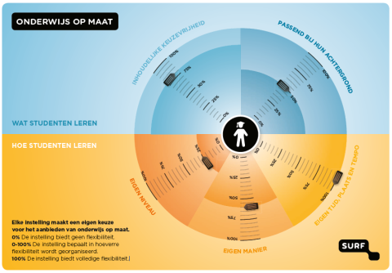
Enkele modellen ter illustratie 1:
SURF onderwijs op maat

Slide 7
Enkele modellen ter illustratie 2:
CINOP

Slide 8
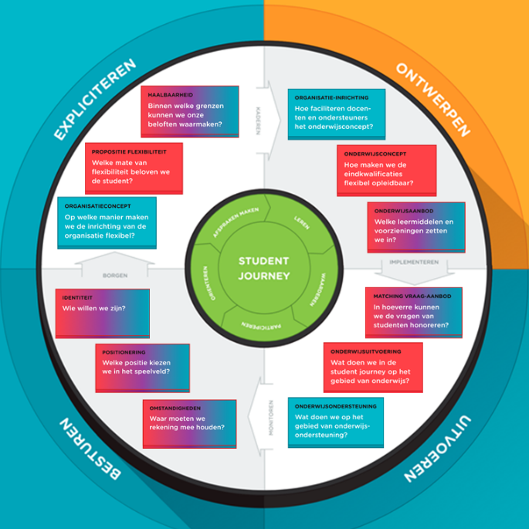
Enkele modellen ter illustratie 3:
SURF referentie- model onderwijs-logistiek voor flexibel onderwijs

Slide 9
Drie varianten van flexibilisering
Kleinschalig flexibiliseren | Flexibel binnen kaders | Combinatie van kleinschalig onderwijs en standaardisatie ondersteuning
Decentrale aanpak | Centrale aanpak | Onderwijs decentrale aanpak Ondersteuning centrale aanpak
Vraagsturing | Aanbodsturing | Vraagsturing onderwijs, aanbodsturing ondersteuning
Tempo, niveau, volgorde, leeromgeving en programma | Tempo, niveau, evt. volgorde en evt. leeromgeving | Tempo, niveau, volgorde, leeromgeving en programma
Leerarrangement en gepersonaliseerde leerroutes | Standaard met maatwerk, evt. leerarrangement | Standaard met maatwerk, leerarrangement en gepersonaliseerde leerroutes
Ondersteuning decentraal | Ondersteuning centraal | Ondersteuning centraal
Geen aansluiting bij instellingsbrede systemen en processen | Aansluiting bij instellingsbrede systemen en processen | Aansluiting bij instellingsbrede systemen en processen
Niet schaalbaar | Schaalbaar | Schaalbaar

Slide 10
Vijf aandachtspunten 1
Optimale verhouding tussen vraagsturing en aanbodsturing
  Perspectief van onderwijs en perspectief van onderwijslogistiek meenemen
  Hoeveel vrijheid voor studenten m.b.t. inrichting curriculum is organiseerbaar?
  In hoeverre zijn eisen aan volgordelijkheid c.q. instroomeisen wenselijk of nodig?
  Vraagsturing maakt programmeren complexer, zeker bij grote aantallen studenten. Risico van aanbodsturing is dat onderwijs niet aansluit bij behoeften studenten.
Contact met student en beroepenveld
  Leercoaches
  Gepersonaliseerde begeleiding
  Co-creatie met student en beroepenveld (inhoud en organisatie)
  Vast docententeam

Slide 11
Vijf aandachtspunten 2
Blended learning
  Hoe kom je tot een optimale blend? Welke rol spelen organisatieaspecten daarbij?
  Aparte aanpak voor deeltijd of juist integreren met aanpak voltijd?
  Vrijheid van studenten m.b.t. leeromgeving betekent dat onzeker is hoeveel studenten er in de klas komen. Inschrijven op onderwijs en toetsen (wat tijdige helderheid over het curriculum vereist) kan dit ondervangen.
Systemen
  Wat vraagt flexibilisering van systemen (inrichting, koppeling, restricties)?

Slide 12
Vijf aandachtspunten 3
Veranderaanpak
  Vroegtijdig betrekken van alle stakeholders: weet wat studenten en werkveld willen en welke ondersteuning ze nodig hebben
  Community vorming, gemeenschappelijke ervaringen en gedeeld referentiekader
  Samen ontwikkelen (gezamenlijke verantwoordelijkheid onderwijs en ondersteuning)
  Neem voldoende ontwikkeltijd en leer van ervaringen (geen blauwdruk)
  Zorg dat aanpak aansluit bij institutionele context (organisatie, sturing, systemen en processen en cultuur)
  Sturen op principes en op standaardisatie basisprocessen
  Denk vanaf begin na over opschalen (o.a. verbinding met voltijd)
  Besteed vanaf begin aandacht aan organisatie en zet in op support management
  Commitment van het management

